Slide 1
Найрозумніший

Slide 2
Найрозумніший
ІНФОРМАЦІЙНІ ТЕХНОЛОГІЇ
АНАЛІЗ ТА ВІЗУАЛІЗАЦІЯ ДАНИХ
СИСТЕМИ КЕРУВАННЯ БАЗАМИ ДАНИХ
ГІПЕРТЕКСТОВІ ДОКУМЕНТИ

Slide 3
Дешифрувальник
1
АБВ
2
ГДЕ
3
ЄЖЗ
4
ИІЇ
5
ЙКЛ
6
МНО
7
ПРС
8
ТУФ
9
ХЦЧ
0
ШЬЯ
Туманна технологія збереження даних
1
5
6
5
9
2
5
6

Slide 4
Дешифрувальник
1
АБВ
2
ГДЕ
3
ЄЖЗ
4
ИІЇ
5
ЙКЛ
6
МНО
7
ПРС
8
ТУФ
9
ХЦЧ
0
ШЬЯ
Туманна технологія збереження даних
Б
Л
О
К
Ч
Е
Й
Н

Slide 5
Найрозумніший
1
2
3
4
5
6
7
8
9
10
11
12
13
14
15
16
17
18
19
20
21
22
23
24
25
26
27
28
29
30
31
32
33
34
35
36
37
38
39
40

Slide 6
Найрозумніший
1
2
2
3
4
1
3
4
5
6
7
8
5
6
7
8
9
10
11
12
13
14
15
16
9
10
11
12
13
14
15
16
17
18
19
20
22
23
24
17
18
19
20
21
22
23
24
21
25
26
27
28
29
30
31
25
26
27
28
29
30
31
32
32
33
34
35
36
37
38
39
40
33
34
35
36
37
38
39
40

Slide 7
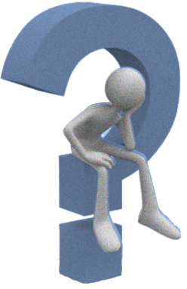
Інформаційні технології
1
У яких галузях до 2025 року, за прогнозами Економічного союзу, очікується найбільше зростання зайнятості населення?
A) Видобуток вугілля і розробка кар’єрів
B) Нерухомість, наука і техніка
C) Фінанси та страхування
B
D) Торгівля
Відповідь

Slide 8
Інформаційні технології
6
У чому полягає відмінність комп’ютерного вірусу від решти шкідливих програм?
A) Шкідливі програми створюються людьми, а вірус ні
B) Комп’ютерний вірус копіює та приєднує себе до
інших програм
C) Комп’ютерний вірус не можна вилікувати
B
D) Комп’ютерний вірус створюється випадково,
а шкідливі програми навмисне
Відповідь

Slide 9
Інформаційні технології
16
Що таке комп’ютерно-орієнтовані засоби навчання?
A) апаратні і програмні засоби, призначені для застосування викладачами і учнями (студентами) у процесі навчання
B) віддалене (дистанційне) виконання роботи без
юридичного оформлення зобов’язань між замовником
і виконавцем
А
C) це сукупність заходів для захисту даних та інформаційної
системи від випадкових або навмисних пошкоджень
D) це надмірне (патологічне) захоплення азартними
та/або комп’ютерними іграми
Відповідь

Slide 10
Інформаційні технології
17
Оберіть антивірус, розроблений українською антивірусною лабораторією:
A) Avast Free Antivirus
B) Kaspersky Internet Security
C) 360 Total Security
D
D) Zillya!
Відповідь

Slide 11
Інформаційні технології
19
Відома і ефективна технологія
Смарт
Відповідь

Slide 12
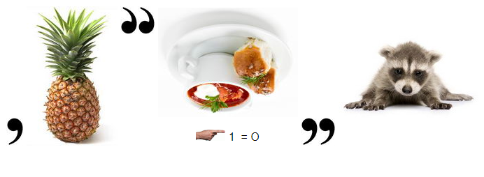
Інформаційні технології
20
Автономно або дистанційно керова­ний нанопристрій
Наноробот
Відповідь

Slide 13
Інформаційні технології
31
Виконати вправу Learning Apps
«Знайди терміни з безпеки в Інтернеті»

Slide 14
Інформаційні технології
38
Виконати вправу Learning Apps
Перший мільйон
«Інформаційні технології»

Slide 15
Аналіз та візуалізація даних
2
За таблицею з відомостями про кількість опадів, яку складали кожного місяця протягом трьох років, потрібно визна­чити та проаналізувати показники центру та варіації розподілу опадів за роками і місяцями.
Файл “Опади.xlsx”

Slide 16
Аналіз та візуалізація даних
7
Список — це:
A) назви властивостей елементів даних
B) набір рядків електронної таблиці з взаємопов'язаними
однотипними даними
C) перелік властивостей елементів даних
D) діапазон даних електронної таблиці
B
Відповідь

Slide 17
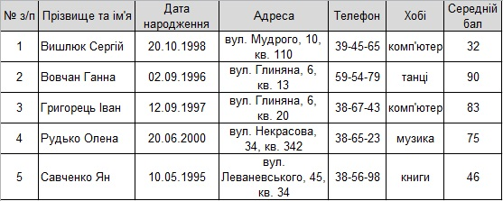
Аналіз та візуалізація даних
11
Задано фрагмент таблиці, відсортованої певним чином. Укажіть поле й порядок сортування, застосовані до таблиці.
Прізвище, за зростанням
Відповідь

Slide 18
Аналіз та візуалізація даних
12
Задано фрагмент деякої таблиці. У якому рядку буде прізвище Іваненко після сортування даних за зростанням по полю Клас?
3
Відповідь

Slide 19
Аналіз та візуалізація даних
22
Елемент вибірки, що зустрічається найчастіше?
A) медіана
B) амплітуда
C) мода
C
D) асиметрія
Відповідь

Slide 20
Аналіз та візуалізація даних
27
У переліку функцій позначте статистичну характеристику, яка є показником того, наскільки широко роташовані значення ряду даних відносно їх середнього арифметичного.
A) мода
B) медіана
D
C) дисперсія
D) стандартне відхилення
Відповідь

Slide 21
Аналіз та візуалізація даних
32
Протягом тижня учень отримав одну оцінку «6», дві оцінки «8», три «10», чотири «9». Знайдіть середнє арифметичне оцінок учня
8,8
Відповідь

Slide 22
Аналіз та візуалізація даних
37
Знайдіть медіану для ряду даних 2; 3; 5; 6; 7; 9
5,5
Відповідь

Slide 23
Системи керування базами даних
3
Обрати назву основного об’єкта для збереження даних у реляційних базах даних.
A) таблиця
B) поле
C) комірка
A
D) запис
Відповідь

Slide 24
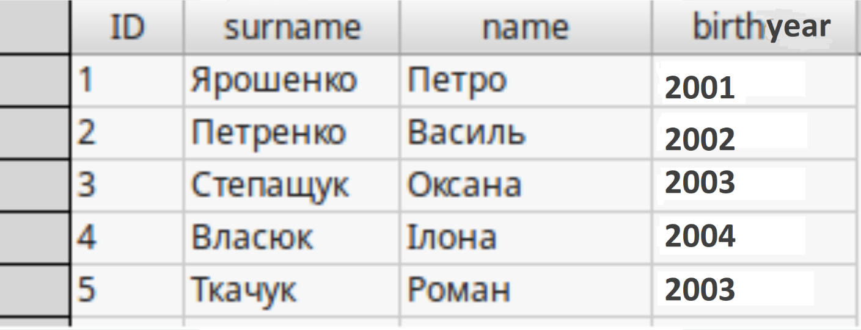
Системи керування базами даних
8
Обрати кількість записів для наведеної таблиці бази даних, що задовольняють умову «birthyear >= 2003»
3
Відповідь

Slide 25
Системи керування базами даних
13
Обрати кількість записів для наведеної таблиці бази даних, що задовольняють умову «birthyear < 2003»
2
Відповідь

Slide 26
Системи керування базами даних
18
Виконати вправу Learning Apps
“Етапи створення бази даних”

Slide 27
Системи керування базами даних
21
Виконати вправу Learning Apps
“Класифікація СУБД”

Slide 28
Системи керування базами даних
23
Рядок таблиці реляційної бази даних називають:
A) записом або атрибутом
B) записом або кортежем
C) полем або атрибутом
D) полем або кортежем
B
Відповідь

Slide 29
Системи керування базами даних
24
Стовпець таблиці реляційної бази даних називають:
A) записом або атрибутом
B) записом або кортежем
C) полем або атрибутом
D) полем або кортежем
C
Відповідь

Slide 30
Системи керування базами даних
33
Як називають поле, значення якого не будуть повторюватись і стануть унікальним ідентифікатором для кожного запису?
A) ключовим
B) ідентифікатором
C) унікальним
А
D) первинним
Відповідь

Slide 31
Гіпертекстові документи
4
Як записується закриття тегу за допомогою HTML коду?
A) <\ТЕГ>
B) <ТЕГ>
C) <:ТЕГ>
D) </ТЕГ>
D
Відповідь

Slide 32
Гіпертекстові документи
10
Як записується відкриття тегу за допомогою HTML коду?
A) <\ТЕГ>
B) <ТЕГ>
C) <:ТЕГ>
D) </ТЕГ>
B
Відповідь

Slide 33
Гіпертекстові документи
14
Весь контент, який відображається на веб-сторінці міститься в тегу …
A) <html>
B) <body>
C) <head>
B
D) <title>
Відповідь

Slide 34
Гіпертекстові документи
28
Як називається малюнок вставлений в html-документ?
<a href = "carlson.html">
<img src = "button.jpg" width="70" height="30" align="right" border="0"</a>
A) button.jpg
B) button
A
C) carlson.html
D) carlson
Відповідь

Slide 35
Гіпертекстові документи
29
Якого кольору фон сторінки веб-сайту?
<html>
<head>
<title>заголовок документа</title>
</head>
<body bgcolor="red" text="yellow">
текст документа
</body>
</html>
red
Відповідь

Slide 36
Гіпертекстові документи
34
Якого кольору текст документа?
<html>
<head>
<title>заголовок документа</title>
</head>
<body bgcolor="red" text="yellow">
текст документа
</body>
</html>
yellow
Відповідь

Slide 37
Гіпертекстові документи
36
Виконати вправу Learning Apps
“Структура html-сторінки”

Slide 38
Гіпертекстові документи
39
Скласти пазл (ярлик Пазл_сайт)

Slide 39
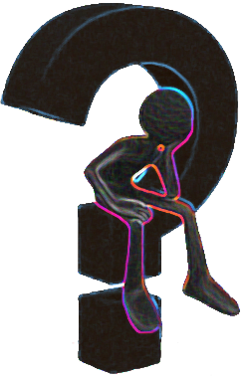
Вчені - інформатики
5
Хто, де і коли створив першу реляційну модель даних?
A) Едгар Франк Кодд, США, 1981
B) Джон фон Нейман, США, 1951
C) Чарлз Беббідж, Англія, 1861
D) Борис Патон, Україна, 1971
A
Відповідь

Slide 40
Вчені - інформатики
9
Хто сформулював принципи роботи ЕОМ:
A) Едгар Франк Кодд, США, 1981
B) Джон фон Нейман, США, 1951
C) Чарлз Беббідж, Англія, 1861
D) Борис Патон, Україна, 1971
В
Відповідь

Slide 41
Вчені - інформатики
15
Винахідник першої обчислювальної машини з програмним управлінням:
A) Едгар Франк Кодд, США, 1981
B) Джон фон Нейман, США, 1951
C) Борис Патон, Україна, 1971
D) Чарлз Беббідж, Англія, 1861
D
Відповідь

Slide 42
Вчені - інформатики
25
Батько сучасної інформатики, який здійснив вагомий внесок у дослідження штучного інтелекту:
A) Стів Джобс, США, 1984
B) Клод Елвуд Шеннон, США, 1948
C) Алан Тьюрінг, Англія, 1950
D) Пол Берен, США, 1957
С
Відповідь

Slide 43
Вчені - інформатики
26
Винахідник теорії проекту цифрового комп’ютера та цифрового каналу:
A) Стів Джобс, США, 1984
B) Клод Елвуд Шеннон, США, 1948
C) Алан Тьюрінг, Англія, 1950
D) Пол Берен, США, 1957
B
Відповідь

Slide 44
Вчені - інформатики
30
Головний виконавчий директор Apple, розробник комп’ютера Macintosh
A) Стів Джобс, США, 1984
B) Клод Елвуд Шеннон, США, 1948
C) Алан Тьюрінг, Англія, 1950
D) Пол Берен, США, 1957
A
Відповідь

Slide 45
Вчені - інформатики
35
Розробник проекту розподіленої мережі ARPANET
A) Стів Джобс, США, 1984
B) Клод Елвуд Шеннон, США, 1948
C) Алан Тьюрінг, Англія, 1950
D
D) Пол Берен, США, 1957
Відповідь

Slide 46
Вчені - інформатики
40
Дослідник з американської компанії BBN Technology, який впровадив знак @ для електронної пошти
A) Стів Джобс, США, 1984
B) Клод Елвуд Шеннон, США, 1948
C) Алан Тьюрінг, Англія, 1950
D) Рей Томлінсон, США, 1959
D
Відповідь

